Slide 1
1.9 Właściwość identyfikująca obiekty klasy (ograniczenie ID)

Slide 2
Properties are StructuralFeatures that represent the attributes of Classifiers, the memberEnds of Associations, and the partsof StructuredClassifiers.

Slide 3
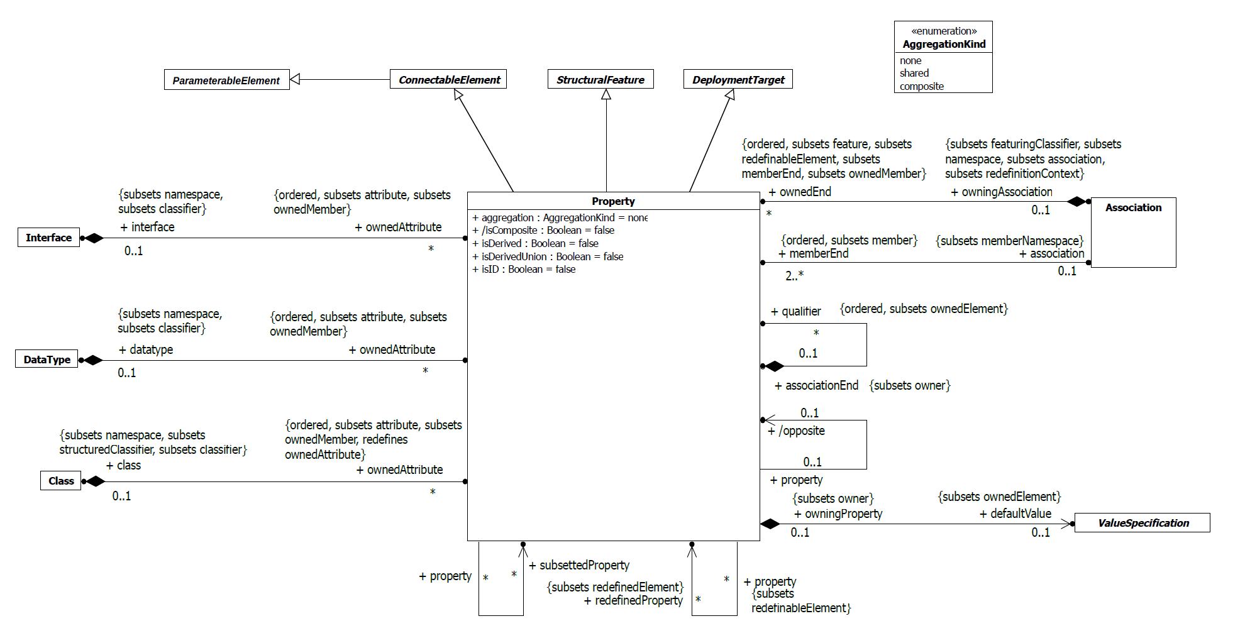

Slide 4
<property> ::= [<visibility>] [‘/’] <name> [‘:’ <prop-type>] [‘[‘ <multiplicity-range> ‘]’] [‘=’ <default>] [‘{‘
<prop-modifier > [‘,’ <prop-modifier >]* ’}’]
…
<prop-modifier> indicates a modifier that applies to the Property.
<prop-modifier> ::= ‘readOnly’ | ‘union’ | ‘subsets’ <property-name> |‘redefines’ <property-name> | ‘ordered’ | ‘unordered’ | ‘unique’ | ‘nonunique’ | ‘seq’ | ‘sequence’ |‘id’ | <prop-constraint>
…
‘id’ means that the Property is part of the identifier for the class.

Slide 5
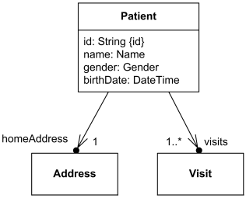
ID (Identifier) odnosi się do identyfikatora, który jednoznacznie identyfikuje obiekt w danym kontekście.

Slide 6
Znaczenie: ID Property jest krytyczne dla zarządzania danymi i integralności, umożliwiając jednoznaczne rozróżnianie obiektów, nawet jeśli inne ich właściwości są identyczne. Używa się go do tworzenia powiązań między różnymi elementami modelu, jak relacje pomiędzy klasami.
Typy ID Property:
Naturalne ID: Wartość, która naturalnie identyfikuje obiekt i ma sens biznesowy, np. numer PESEL dla osoby.
Sztuczne ID: Wygenerowana unikalna wartość (np. sekwencja liczbową lub GUID), która nie ma znaczenia poza byciem identyfikatorem.
Implementacja w UML: W diagramach klas UML ID Property jest zazwyczaj oznaczane stereotypem «id» lub poprzez podkreślenie nazwy atrybutu, co sygnalizuje, że dany atrybut jest unikalnym identyfikatorem.
Zastosowania:
Modelowanie baz danych: Definiowanie kluczy głównych i obcych w schematach baz danych.
Modelowanie systemów: Identyfikacja unikalnych encji w systemach, co jest krytyczne dla funkcji takich jak logowanie, audyt, i zarządzanie sesją.

Slide 7
Zalety używania ID Property:
Ułatwienie identyfikacji: Umożliwia szybkie i jednoznaczne identyfikowanie i odwoływanie się do instancji obiektów.
Uproszczenie relacji: Ułatwia modelowanie i implementację relacji między obiektami w bazie danych.
Poprawa integralności danych: Pomaga w zapewnieniu spójności i integralności danych poprzez precyzyjne śledzenie i zarządzanie obiektami.
Wyzwania:
Wybór klucza: Decyzja o tym, czy użyć naturalnego czy sztucznego ID, może mieć znaczący wpływ na projekt systemu i jego wydajność.
Zarządzanie zmianami: ID Property, jako kluczowe identyfikatory, są trudne do zmiany po wdrożeniu systemu, co może prowadzić do komplikacji przy ewolucji schematu bazy danych.

